Slide 1
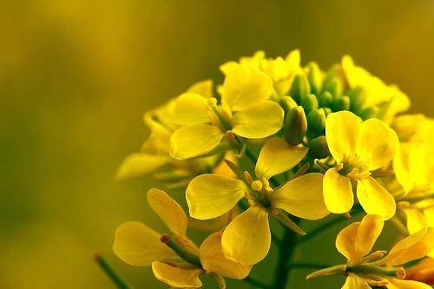
স্বাগতম

Slide 2
শিক্ষক পরিচিতি
শাহানা আফরোজ ডলি
প্রধান শিক্ষক
এলাঙ্গি সরঃ প্রাঃ বিদ্যালয়
কোটচাঁদপুর,ঝিনাইদহ

Slide 3
পাঠ পরিচিতি
শ্রেণিঃ৩য়
বিষয়ঃ বাংলাদেশ ও বিশ্বপরিচয়।
অধ্যায়ঃ ১
পাঠঃ ৪ (যানবাহন)

Slide 4
শিখনফল
।পর্যবেক্ষনের ভিওিতে সামাজিক পরিবেশের উপাদান যানবাহন শনাক্ত করতে পারবে

Slide 5
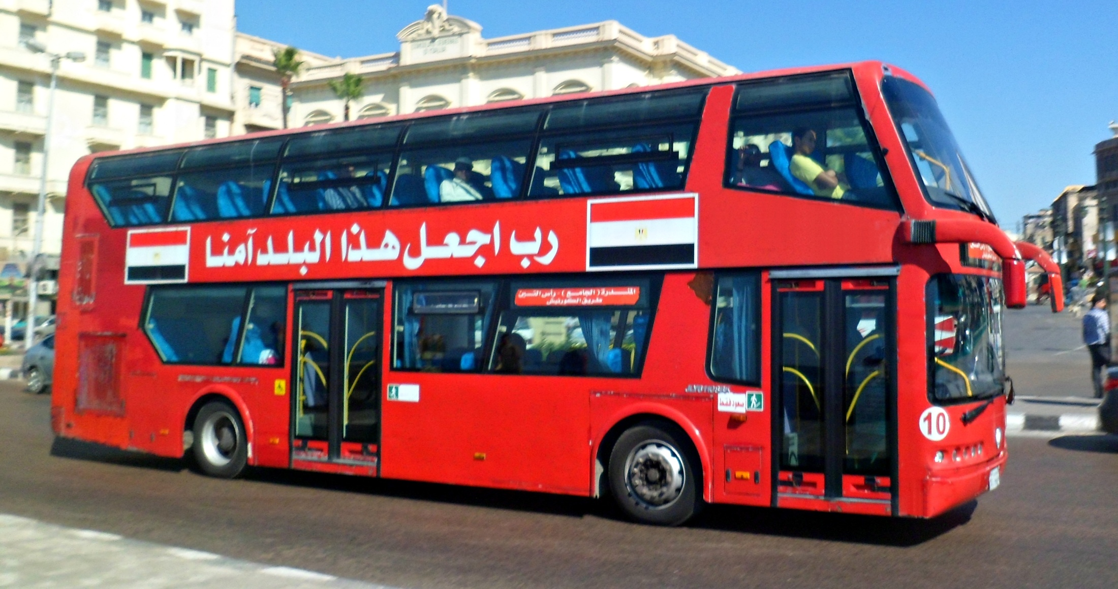
বাস

Slide 6
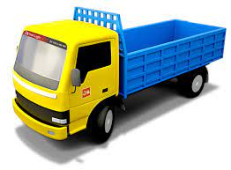
ট্রাক

Slide 7
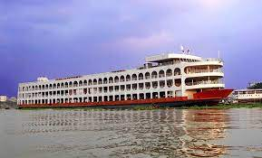
লঞ্চ

Slide 8
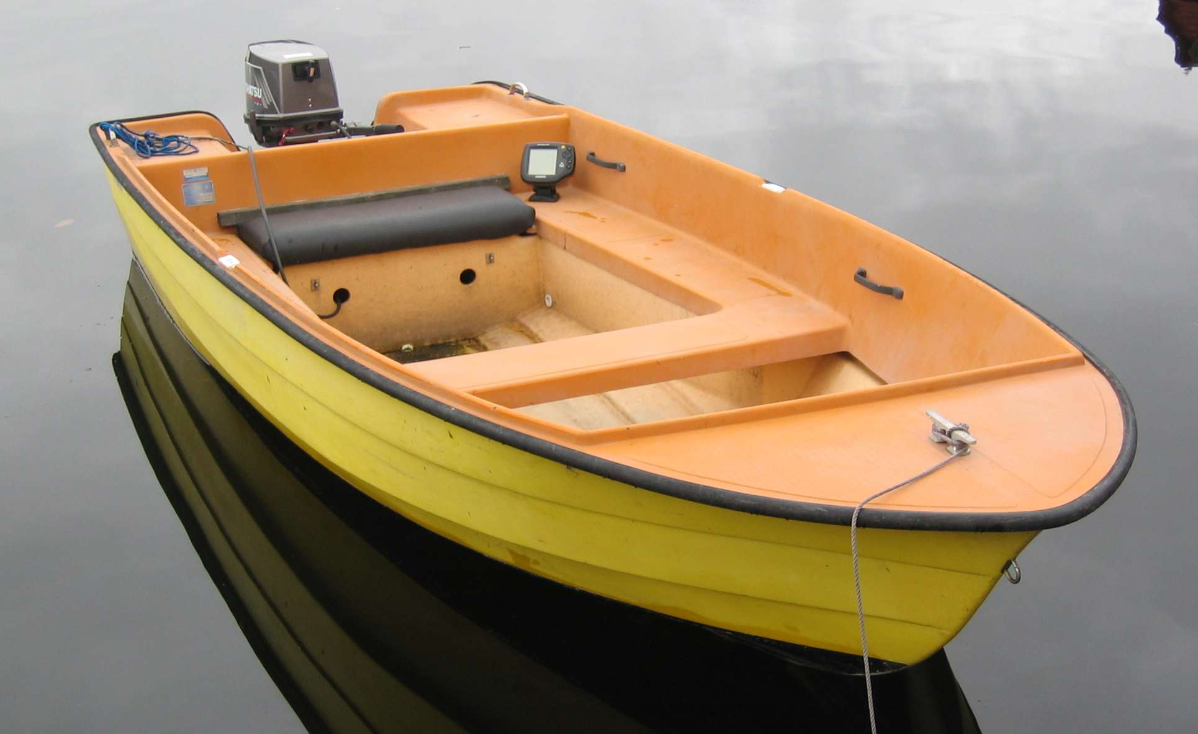
স্পিড বোর্ড

Slide 9
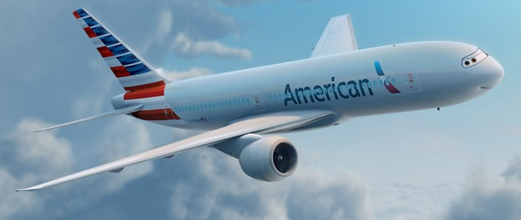
উড়োজাহাজ

Slide 10
দলীয় কাজ
জবাঃ ২টি আকাশ যানবাহনের নাম লিখ
বেলিঃ ২টি জলপথ যানবাহনের নাম লিখ
গোলাপঃ ২ স্থলপথ যানবাহনের নাম লিখ

Slide 11
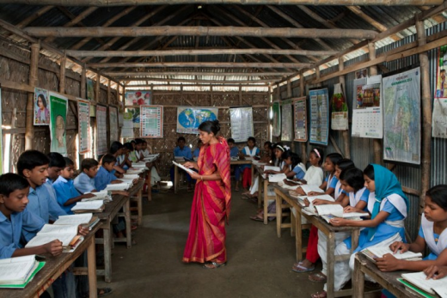
বইয়ের ৮ পৃষ্ঠা বের কর

Slide 12
মূল্যায়নঃ
১। আকাশ পথের যানবাহন কোনটি?
বাস/ নৌকা/ উড়োজাহাজ/ রেলগাড়ি

Slide 13
পরিকল্পিত কাজঃ
তোমার এলাকায় যাতায়াতের জন্য ব্যবহার কর এমন ২টি যানবাহনের নাম লিখ

Slide 14
ধন্যবাদ

